Slide 1


  量单位使用与符号解释规范
  矩阵矢量符号使用与量单位表述
  结语撰写与文献参考要求
  投稿方式与注意事项
  《中国公路学报》版权与著作权使用
目录
contents

Slide 2

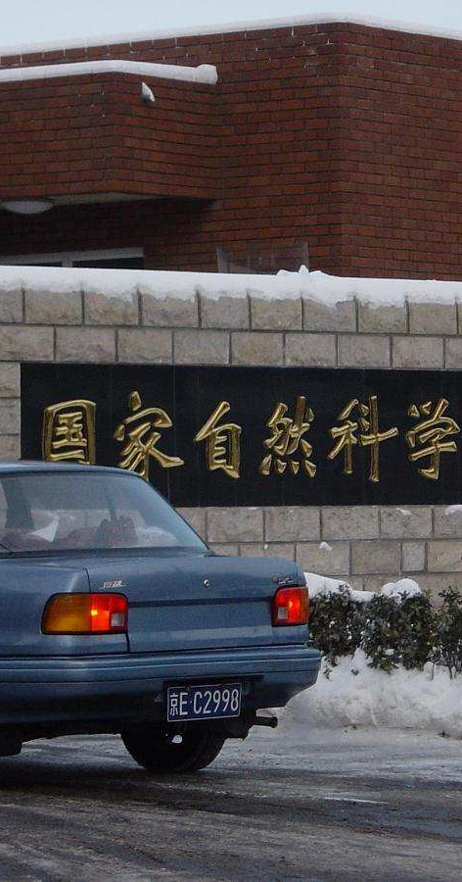

公路交通领域的名牌期刊
学报地位
《中国公路学报》是中国公路学会主办的公路交通行业最权威的学术性刊物，自1988年创刊以来，一直走在公路交通科技发展的最前沿。
学报荣誉
《中国公路学报》经过多年努力，已成为公路交通领域的名牌期刊，优秀的科技论文都投给了《中国公路学报》，大大提高了《中国公路学报》的社会效益。

Slide 3
优秀的科技论文都投给了《中国公路学报》
2001年总被引频次为146，影响因子为0.294，他引总引比为84%。
2002年总被引频次为199，影响因子为0.298，他引总引比为83%。
2003年总被引频次为280，影响因子为0.298。
2004年总被引频次为636，影响因子为0.539。
2005年总被引频次为1094，影响因子为1.308。

Slide 4
《中国公路学报》的社会效益
01
学报排名
据中国科技期刊引证报告及科技论文与引文数据库综合评价，《中国公路学报》在2010年综合排名位居第2位，在公路交通运输类核心期刊中名列前茅。
02
学报荣誉
2004-2012年8次荣获“百种中国杰出学术期刊”称号，2011年度中国科技论文与引文数据库综合评价中，《中国公路学报》排名首位。

Slide 5
《中国公路学报》投稿要求
学报报道范围
《中国公路学报》的报道范围包括道路工程、桥梁与隧道工程、交通工程、汽车与汽车运用工程、物流、经济与管理、工程机械等，以道路工程、桥梁与隧道工程、交通工程为报道重点。
论文撰写要求
论文撰写必须包括题名、作者姓名、作者单位、中文摘要、关键词、中图分类号、英文题名、作者英文姓名、作者英文单位、英文摘要、英文关键词、引言、正文、结语、参考文献等项目。
作者详细介绍
请附第一作者简介，包括姓名、出生年、性别、籍贯、职称、学历及作者的详细联系地址和其他联系方式，如果论文系省部级以上基金或攻关项目产生的论文，请在论文首页地脚注明项目编号或批准文号。

Slide 6

论文撰写必须包括的项目
题名
论文的题目，应简洁明了地反映论文的主题，一般不超过20个字。
作者姓名
撰写论文人员的姓名，应准确、清晰地标识出来，以便读者和文献数据库进行查找。
作者单位
作者所在的工作单位，包括地址和邮编，旨在提供作者的具体信息，以便读者和文献数据库进行查找。

Slide 7

论文撰写必须包括的项目
中文摘要
01
用中文撰写的摘要，应简明扼要地概括论文的主要内容、研究方法、结果和结论。
关键词
02
论文的关键词，有助于读者和文献数据库对论文进行主题分类和检索。
中图分类号
03
根据论文的主题内容进行分类的号码，便于读者和文献数据库对论文进行分类查找。

Slide 8

论文撰写必须包括的项目
作者英文姓名
撰写论文人员的英文姓名，使用汉语拼音拼写，以便国际读者准确标识作者。
英文题名
论文的英文标题，与中文标题相对应，有助于非中文读者理解和查找论文的主题。
作者英文单位
作者所在工作单位的英文名称，以便国际读者了解作者的工作环境。

Slide 9
论文撰写必须包括的项目
英文关键词
与中文关键词相对应的英文表述，有助于非中文读者理解论文的主题内容。
英文摘要
与中文摘要相对应的英文撰写，简明扼要地概括论文的主要内容、研究方法、结果和结论。
引言
应概述前人在该领域的研究现状和不足之处，以及论文的研究目的和意义。

Slide 10

论文撰写必须包括的项目
正文
是论文的主体部分，包括研究方法、实验结果、数据分析等，要逻辑清晰地展开论述。
结语
总结论文的主要研究成果和结论，以及论文的创新性和应用价值。
参考文献
在论文正文中引用的文献资料，应详细列出其出处，便于读者查找和核实。

Slide 11
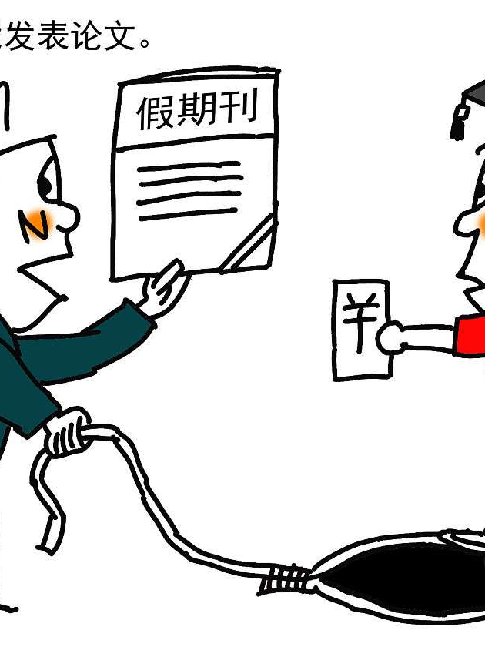
论文撰写必须包括的项目
第一作者简介
包括姓名、出生年、性别、籍贯、职称、学历及作者的详细联系地址和其他联系方式。
基金信息
如果论文是省部级以上基金或攻关项目的成果，应在首页地脚注明项目编号或批准文号。

Slide 12
其他具体要求
摘要四要素撰写
摘要应写成报道式，按目的、方法、结果、结论四要素撰写，直接切入主题，中文摘要字数要达到200~300字。
关键词选择规范
关键词的选择应规范，第一个关键词为该文所属相应栏目名称，第二个关键词为该文研究成果名称，第三个为方法名称，第四个为研究对象名称，之后可加其他有助于检索的名词。
引言内容概述
引言应概述前人在该领域内所做的工作，并陈述论文在此基础上所取得的成果和突破，是论文内容的重要提示。

Slide 13
其他具体要求
图、表编号与表述
单位与符号使用规范
矩阵与矢量符号表示
正文中的图、表按出现的先后顺序进行编号，图务必清晰、精确，图名、表名必须有中文、英文两种表述，坐标图的横、纵坐标必须标明其对应的量及单位。
论文中涉及到量的单位，务必使用国际标准单位；避免用同一个符号表示不同的量，凡是有变量含义的符号（包括表示量及其上、下角标的符号）首次出现时必须一一解释，且一律用斜体，用正体。
表示矩阵、矢量的符号一律用黑体；量与其单位之间用“/”切分，是复合单位的应在“/”后加注括弧，如速度/（m·s-1.）；量的符号务必使用单个字母表示。

Slide 14
其他具体要求
结语指出独创性与局限
在结语中应指出该论文的独创性成果及存在的局限，以方便他人在此基础上做进一步的研究。
参考文献核实与著录
文后参考文献必须一一核实其出处，并保证著录项目的完整性，中文及其他非英文参考文献要有对应的英文表述。
投稿方式
投稿请采用电子邮件方式，统一投稿邮箱是zgglxbqk@163.com。
著作权使用说明
《中国公路学报》已与中国学术期刊（光盘版）电子杂志社、万方数据股份有限公司、重庆维普资讯有限公司及华艺数位艺术有限公司签署出版光盘及上网协议，支付给作者的稿费已包括作者的著作权使用费。

Slide 15
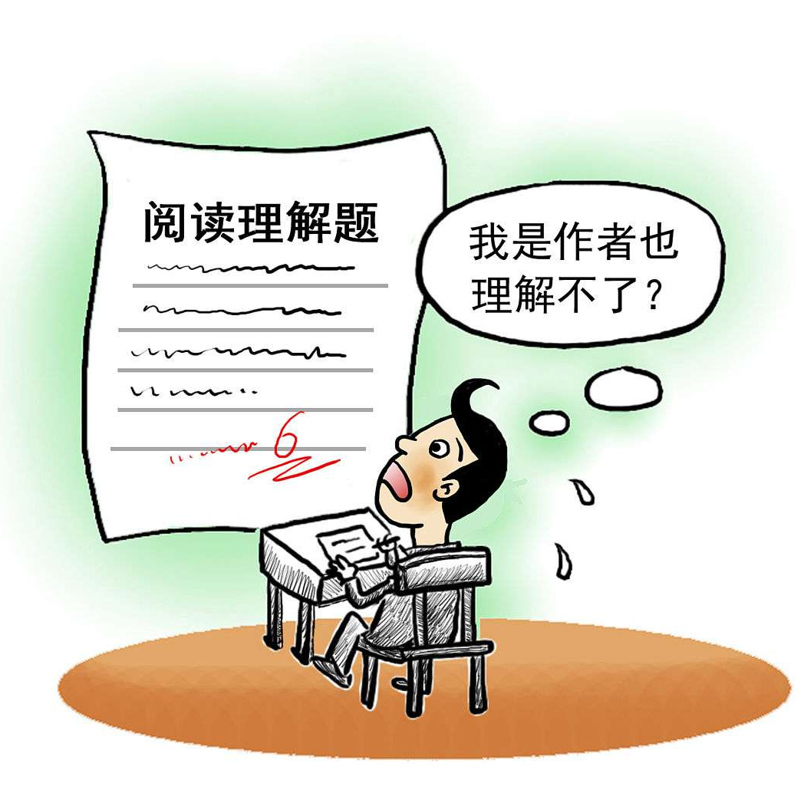
摘要撰写与关键词选择规范
摘要四要素报道式
01
02
中文摘要200-300字
摘要应写成报道式，按目的、方法、结果、结论四要素撰写，直接切入主题，不谈基础和背景，自我评价。
中文摘要字数要达到200~300字，关键词的选择应规范，第一个关键词为该文所属相应栏目名称。
规范关键词研究方法
03
04
对象名称及检索名词
第二个关键词为该文研究成果名称，第三个关键词为得到该文研究成果所采用的方法名称。
第四个关键词为作为该文主要研究对象的事物名称，第五个及以后的关键词为作者认为有利于文献检索的其他名词。

Slide 16



引言撰写与正文编写要求
引言
引言应明确研究背景和目的，概括前人研究成果和不足，并阐述研究的意义和贡献，使读者对研究内容有清晰的认识。
正文
正文应按照逻辑顺序组织，图、表应清晰、精确，并注明中文和英文表述及量纲一的量。参考文献应核实其出处，并保证著录项目的完整性。

Slide 17
量单位使用与符号解释规范
单位使用要求
符号解释规则
论文中涉及到量的单位时，务必使用国际标准单位，以确保研究的准确性和国际间的可比性。
避免用同一个符号表示不同的量，凡是有变量含义的符号首次出现时必须一一解释，且一律用斜体，反之，用正体。
量单位使用原则
在撰写论文时，务必遵循清晰、准确的原则，使量单位的使用更加规范化和标准化。

Slide 18
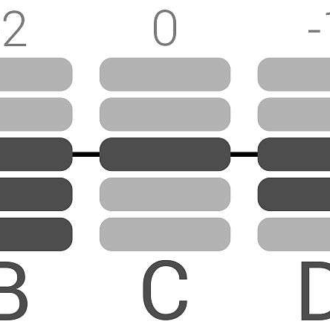
矩阵矢量符号使用与量单位表述
矩阵矢量符号规范
在论文中，表示矩阵和矢量的符号必须使用黑体字，以便与普通文本区分，提高论文的专业性和可读性。
量单位表述
量与其单位之间用“/”切分，是复合单位的应在“/”后加注括弧，如速度/（m·s-1），确保单位表述的准确性和规范性。
量符号规定
量的符号务必使用单个字母表示，以简化表述并避免混淆，同时提高论文的简洁性和清晰度。

Slide 19

结语撰写与文献参考要求
论文的独创性成果
01
02
核实参考文献的出处
在结语中，应明确指出论文中的独创性成果，以及研究中存在的局限，为他人提供进一步研究的思路和方向。
文后参考文献必须一一核实其出处，并保证著录项目的完整性，相关格式参见近期的《中国公路学报》。
文献的编号
03
04
电子邮箱投稿方式
按照在正文中出现的先后顺序进行编号，原则上不能少于8个。中文及其他非英文参考文献要有对应的英文表述。
投稿请采用电子邮件方式，统一投稿邮箱为zgglxbqk@163.com，请作者在投稿时注意格式和要求。

Slide 20

投稿方式与注意事项
投稿邮箱
01
zgglxbqk@163.com
合作协议
02
已与中国学术期刊（光盘版）电子杂志社等签署出版光盘及上网协议。
著作权使用
03
支付给作者的稿费已包括作者的著作权使用费，有异议者请声明。

Slide 21
《中国公路学报》版权与著作权使用
《中国公路学报》已与中国学术期刊（光盘版）电子杂志社、万方数据股份有限公司、重庆维普资讯有限公司及华艺数位艺术有限公司签署出版光盘及上网协议。
支付给作者的稿费已包括作者的著作权使用费，有异议者请声明。

